Slide 1

Modernización en las compras públicas:
Modelos innovadores
de compras colaborativas
Agosto 2017

Slide 2

¿Existe una mirada estratégica
en las compras públicas en contexto actual de una mayor eficiencia en el Estado?
¿Aprovecha al máximo su poder de compra? ¿Agrega demanda?
El Estado
¿Es ágil en la realización de compras menores?
¿Se coordina para aprovechar economías de escala?
¿Se logra en las compras públicas el mayor
valor para el dinero del Estado?

Slide 3

Hacia dónde vamos…
+ eficiencia para un mejor uso de los recursos*
* Las compras públicas abarcan más de 4% del PIB: US$ 10.000 millones al año.
Plan de modernización
Ampliación cobertura:
Incorporación MOP
Simplificación de procesos de gestión y electrónicos
Nuevo modelo de compras colaborativas
Notes:
Los estudios concluyen que tal como está hoy, ha sido exitoso desde el punto de vista de la eficacia ya que ha generado una facilitación en el proceso de la compra y ha abierto el acceso a este mercado. Pero queda bastante por hacer desde el punto de vista de la eficiencia en las compras que realiza el Estado, que abarcan

Slide 4

¿Un nuevo rol
para ChileCompra?
1. Asesorar estratégicamente a los organismos en las adquisiciones relevantes
2. Promover una menor burocracia en la gestión interna de los organismos para mayor eficiencia
3. Simplificar y transparentar procesos para mayor acceso de pymes

Slide 5

¿Cómo logramos + Valor para el dinero público?
1. ASESORANDO ESTRATÉGICAMENTE
a los organismos en las adquisiciones relevantes

Slide 6
1. ASESORANDO ESTRATÉGICAMENTE
Nuevo modelo de Compra Colaborativa
Ad hoc
Microcompra
Especificidad de bienes y servicios
Compras
desagregadas
Compras
coordinadas
Compras
centralizadas
Estandarizable
Mayor autonomía de los organismos compradores
Alto
Ahorro
Mayor participación de pymes

Slide 7
1. ASESORANDO ESTRATÉGICAMENTE
¿Cuál es el rol de los organismos?
Incorporar el Valor por el dinero para el Estado, concepto clave asociado al buen uso de los recursos
  Se trata de encontrar el balance correcto entre economía, eficiencia y eficacia.
  No puede ser evaluado a través de sólo una de estas dimensiones de manera aislada*.
* OECD, mayo 2012

Slide 8
1. ASESORANDO ESTRATÉGICAMENTE
ChileCompra profundiza su asesoría
estratégica en adquisiciones relevantes
Apoyo a la gestión en compras transversales para Estado
Promoción del aprovechamiento de las economías de escala para generar ahorro efectivo
Análisis de Mercado en las compras del Estado

Slide 9
1. ASESORANDO ESTRATÉGICAMENTE
Política de adquisiciones en organismos y mandantes
Asesoría estratégica de ChileCompra
Compras
centralizadas
Compras
coordinadas
Máximo ahorro en precio aprovechando economías de escala:
Qué comprar, cuánto, cómo y cuándo está en manos de una única entidad.
Ahorros: manteniendo flexibilidad en el cuándo, el cuánto y el qué.
Compras conjuntas 2016/2017:
Insumos médicos: ahorros 24%.
Lic. Microsoft Agreement; Papel; Redhat: ahorros 15%
Directiva N° 29 Compras Conjuntas (julio 2017)
Notes:
Ejemplos de compras conjuntas que está actualmente coordinando ChileCompra:
Insumos Médicos (Apósitos, guantes, jeringas y cintas)
SS Metropolitano Sur Oriente, Complejo Asistencial Dr. Sótero del Río, Complejo Hospitalario San José de Maipo, Hospital Padre Hurtado, Hospital de La Florida.
Ahorro Estimado: 12% es decir US$ 1.280.000.
Toalla de papel y papel higiénico
Organismos participantes: Sename, Tesorería, Dirección ChileCompra.
Ahorro Estimado: 15% es decir US$ 102.400
Sobres, Valijas y encomiendas.
Organismos participantes: SII, Tesorería, Aduanas.
Ahorro Estimado: 15% es decir US$ 1.920.000
Lic. Microsoft Agreement:
Organismos participantes: SII, SBIF, Administradora de Tribunales Tributarios Aduaneros, IPS, FOSIS.
Ahorro Estimado: 13% es decir US$ 1.300.000
Licencias de Redhat.
Organismos participantes: Aduanas, Administradora de Tribunales Tributarios Aduaneros, Superintendencia de Casinos y Juegos, Consejo de Defensa del Estado.
Ahorro Estimado: 13% es decir US$ 456.606
Papel Multipropósito.
Organismos participantes: Consejo de Defensa del Estado, Subsecretaría de Hacienda, Superintendencia de Banca y Seguros, Superintendencia de Casinos y Juegos, Tesorería, Dirección ChileCompra.
Ahorro Estimado: 15% es decir US$ 179.200

Slide 10
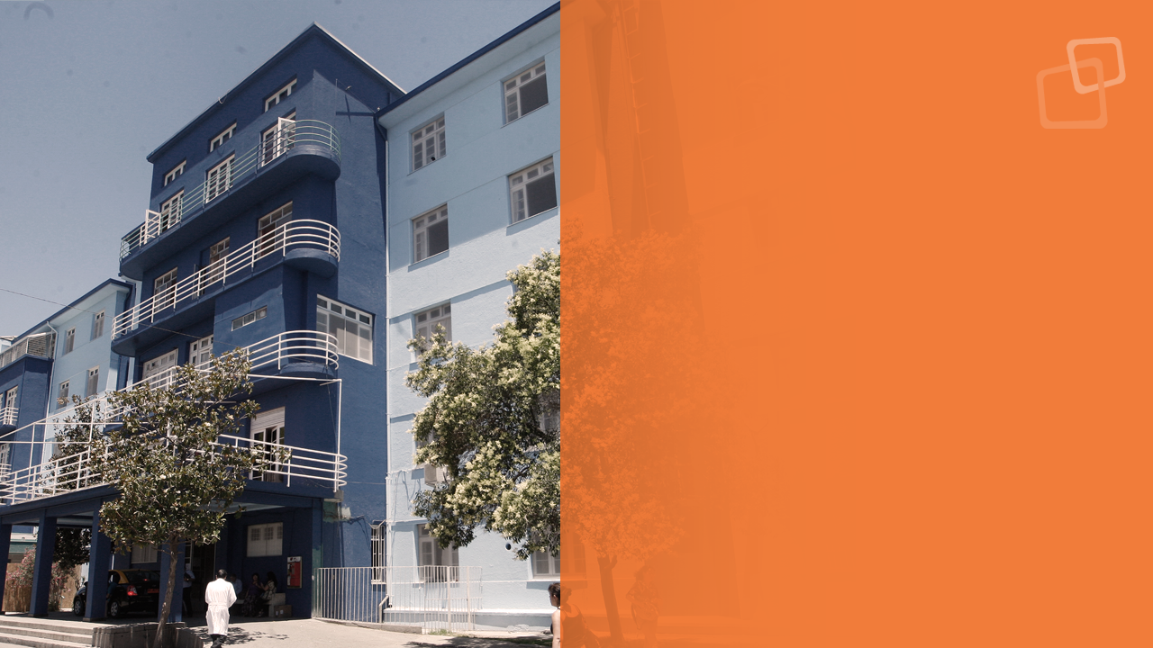
1. ASESORANDO ESTRATÉGICAMENTE
¿Qué se compró?
Apósitos, guantes, jeringas y cintas
¿Quiénes?
-Servicio de Salud Metropolitano Sur Oriente
-Complejo Asistencial Dr. Sótero del Río
-Complejo Hospitalario San José de Maipo
-Hospital Padre Hurtado
-Hospital de La Florida
Compra
Conjunta
de Insumos
Médicos
  ¿Qué se logró?
  Ahorro ponderado:
  24% US$ 407.718
  Monto aprox. de la compra: US$ 1.255.916.

Slide 11
¿Cómo aumentamos la eficiencia en los procesos de compra?
2. PROMOVIENDO UNA MENOR BUROCRACIA
en la gestión interna de los organismos

Slide 12

2. MENOS BUROCRACIA
Un canal para la venta directa,
conectando ChileCompra
con otras plataformas de E-Commerce del país

Slide 13
2. MENOS BUROCRACIA
¿Cuál es el desafío de la Microcompra?
Simplificar
las compras de bajos
montos del Estado (menores a 10 UTM)
Alcanzar
precios de mercado
Promover el
pago oportuno

Slide 14
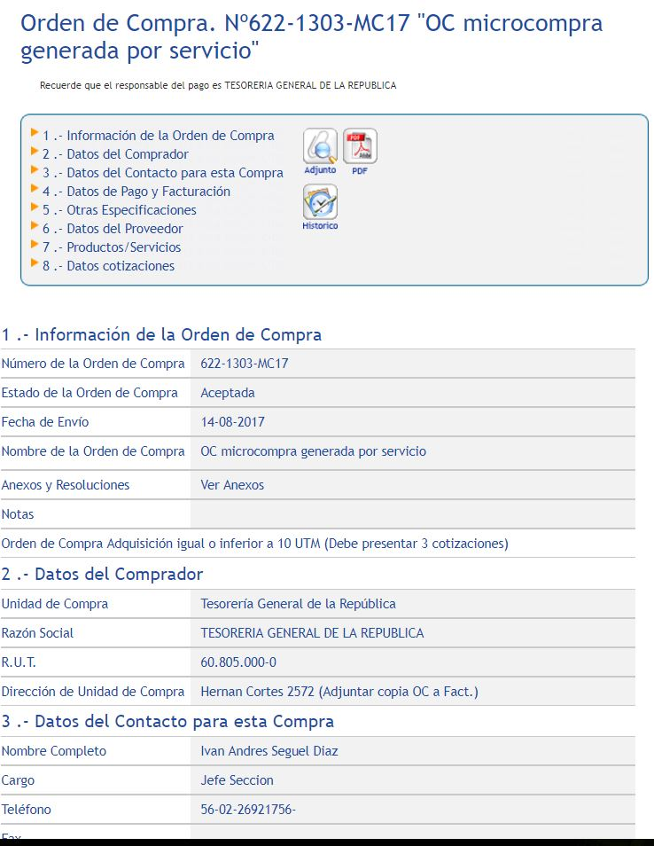
2. MENOS BUROCRACIA
Microcompra, lanzamiento 11 de agosto
Lanzamiento 11 de agosto de 2017
Mercado potencial de US$ 366 millones
60% de las órdenes de compra (1.387.734)
Primera etapa:
Computadores y accesorios
10
UTM

Slide 15
2. MENOS BUROCRACIA
Menos burocracia: sólo tres pasos
para comprar en el e-commerce
1
No es obligatorio
2
Resolución estándar pre-hecha
3
Plazo de Pago a 30 días
Se emite la orden de compra desde
mercadopublico.cl y se adjuntan las
3 cotizaciones
4

Slide 16
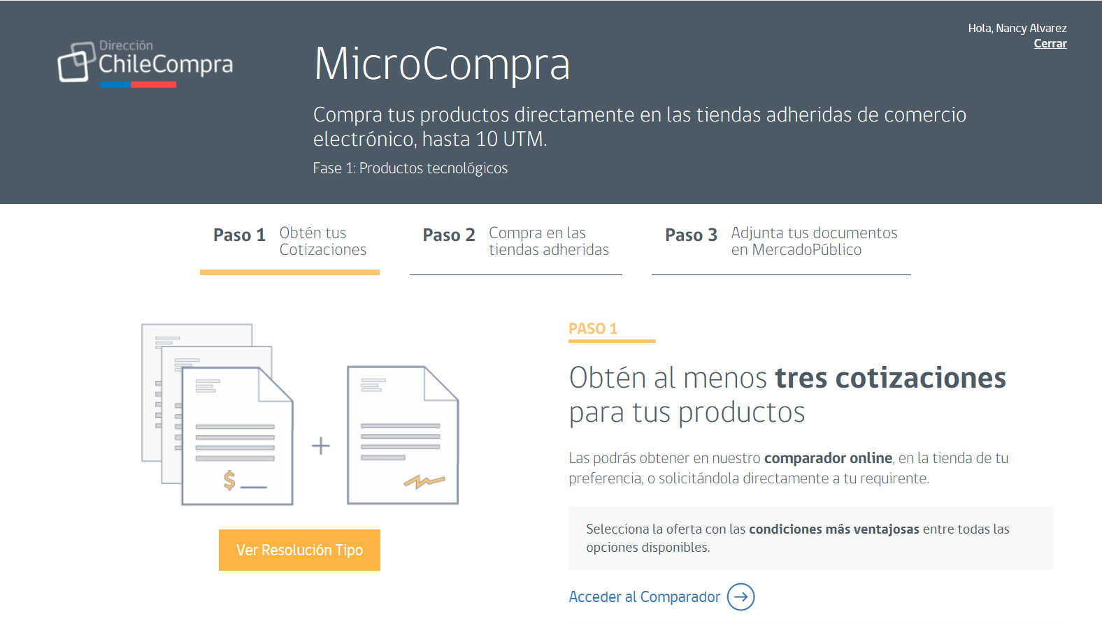
2. MENOS BUROCRACIA
¿Cómo se benefician las empresas?
1
PROMUEVE Y FACILITA EL ACCESO a un mercado de US$ 366 millones
2
VENTA ÁGIL AL ESTADO directamente desde tu catálogo
DISMINUCIÓN DE BARRERAS DE ENTRADA sólo debe cumplir con condiciones de adhesión
3
4
INNOVACIÓN modelo pionero a nivel mundial como integración público privado

Slide 17
¿Cómo logramos mayor acceso para las pymes?
3. SIMPLIFICANDO Y TRANSPARENTANDO procesos

Slide 18

3. SIMPLIFICAR Y TRANSPARENTAR PROCESOS
Licitaciones simplificadas: 100% electrónicas
¿Qué se busca al simplificar?
Mayor estandarización de las bases
No duplicar trabajo
Facilitar la comprensión de las bases a los proveedores del Estado

Slide 19
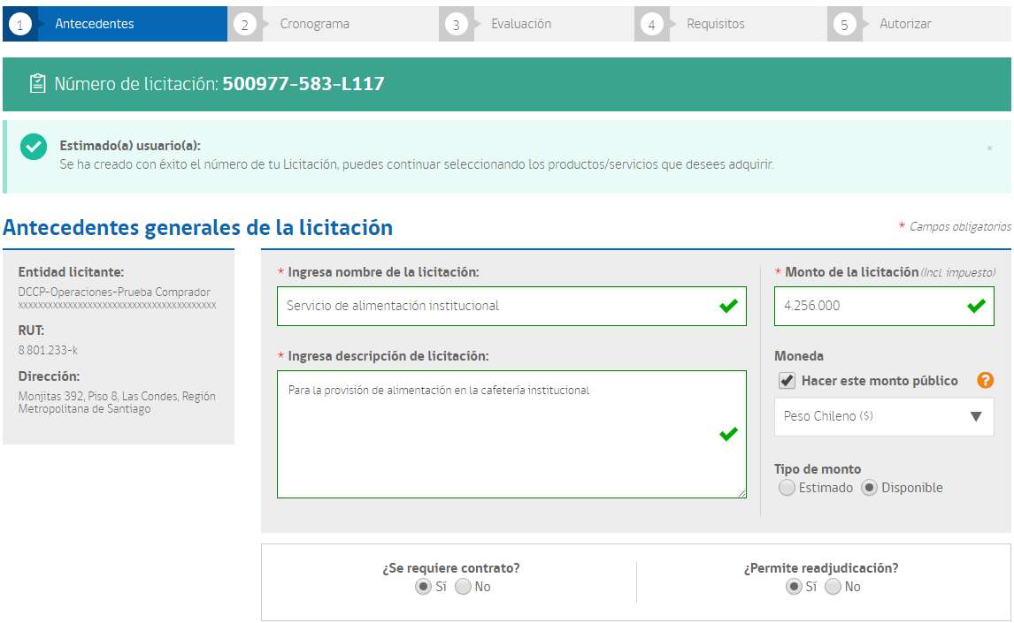
3. SIMPLIFICAR Y TRANSPARENTAR PROCESOS
Beneficios
Reemplazo del formulario por bases 100% digitales: disminución de 50% de tiempo de proceso en organismos
Estandarización de cláusulas:
+ facilidad, seguridad y claridad
Eliminación de archivos adjuntos:
+ transparencia, actualmente hay 7 millones de adjuntos en mercado público
Firma electrónica:
+ rapidez y simplicidad
Etapa 1: Licitaciones
menores a 100 UTM piloto
Complejidad baja, estandarizables.
Cubren el 68% de procesos.
58% lo realizan Municipios.

Slide 20






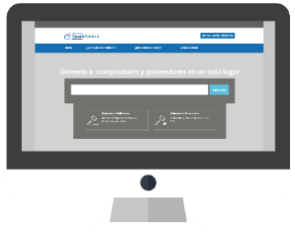
3. SIMPLIFICAR Y TRANSPARENTAR PROCESOS
Flujo actual del proceso de licitación
Fuera del sistema
Múltiples iteraciones
1
Crear bases en papel
2
Revisar bases en papel con jurídica
3
Modificar bases en papel
Firmar bases en papel
Resolución firma en papel del jefe de servicio
4
5
Múltiples iteraciones
Validación jurídica
Acto administrativo
Dentro del sistema
8
Publicar en mercado público
7
Aprobación para publicar
6
Crear licitación en mercado público, traspasar el papel al formulario
Validación en el sistema

Slide 21
3. SIMPLIFICAR Y TRANSPARENTAR PROCESOS
Flujo actual del proceso de licitación
Esperamos que se eliminen etapas
que hoy se realizan fuera del sistema de información
Fuera del sistema
Múltiples iteraciones
1
Crear bases en papel
2
Revisar bases en papel con jurídica
3
Modificar bases en papel
Firmar bases en papel
Resolución firma en papel del jefe de servicio
4
5
Múltiples iteraciones
Validación jurídica
Acto administrativo
Dentro del sistema
8
Publicar en mercado público
7
Aprobación para publicar
6
Crear licitación en mercado público, traspasar el papel al formulario
Validación en el sistema

Slide 22
3. SIMPLIFICAR Y TRANSPARENTAR PROCESOS
Flujo ideal en Mercado Público
1
2
3
4
5
Crear licitación
Revisión y
Corrección jurídica
Aprobación
Firmar electrónica avanzada del jefe de servicio
Publicación automática en mercado público
Resolución o Decreto

Slide 23
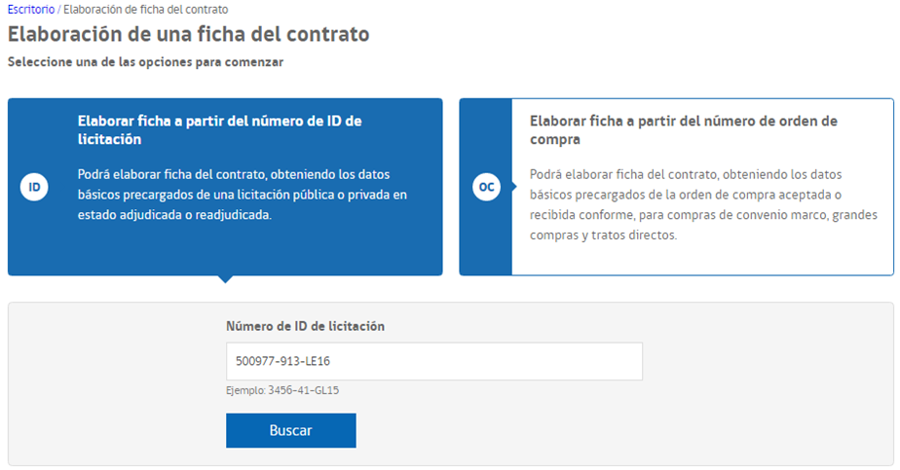
3. SIMPLIFICAR Y TRANSPARENTAR PROCESOS
Módulo de gestión de contratos:
100% en línea
+ Transparencia en www.mercadopublico.cl
  Aumentan exponencialmente los niveles de transparencia
  Simplifica la gestión on line de los contratos
  Alerta sobre hitos más relevantes: garantías, pagos, multas y/o sanciones para evitar atrasos que perjudiquen a las empresas más pequeñas
  Disminuye la burocracia en el sector público

Slide 24

3. SIMPLIFICAR Y TRANSPARENTAR PROCESOS
Beneficios Comprador
Apoyar la gestión de los compradores para mejor control
Recibir notificaciones de hitos, tales como, garantías por vencer o de gestión.
Beneficios Proveedor
Apoyar la gestión de los proveedores, en término de fechas críticas de vencimiento de garantías y plazos.
Monitorear en forma transparente los contratos vigentes por las distintas entidades públicas.

Slide 25
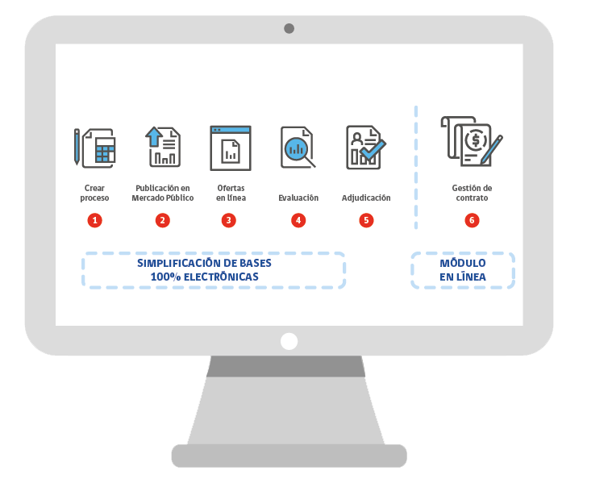
3. SIMPLIFICAR Y TRANSPARENTAR PROCESOS
Modelo de flujo de compra

Slide 26
Para implementar estos cambios…

Slide 27

Necesitamos funcionarios públicos probos con preeminencia del interés general sobre el particular
De todas las actividades de la administración pública, las compras públicas son una de las más expuestas al riesgo de corrupción y de mal uso de los recursos públicos. (OCDE)

Slide 28
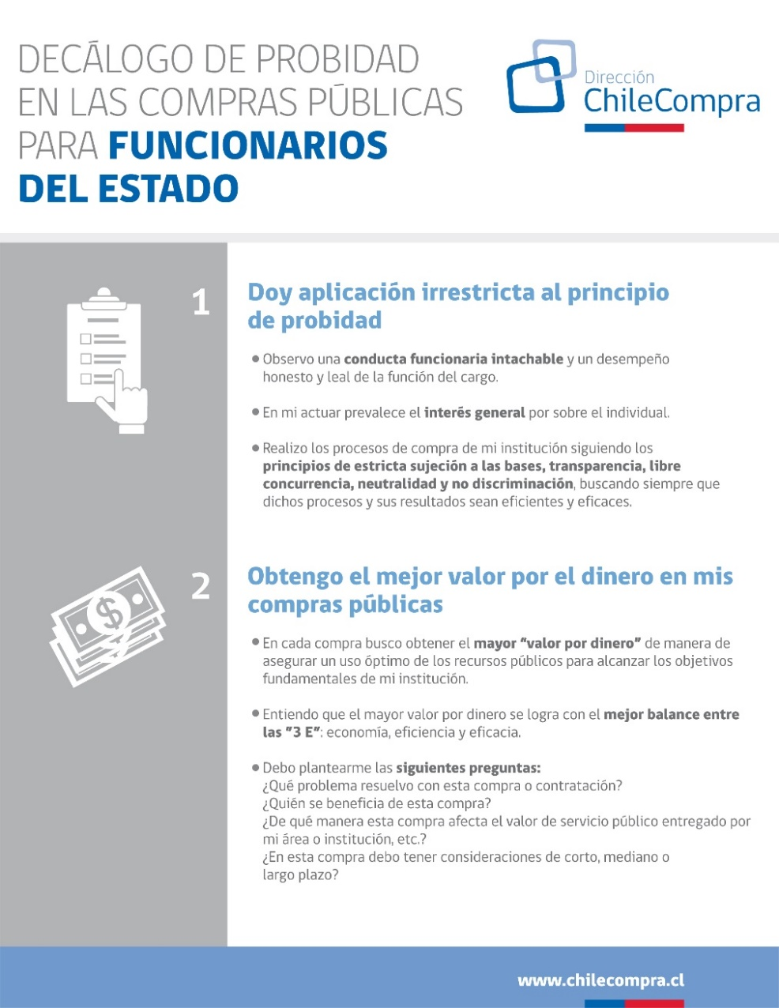
Código de Ética
en compras públicas
Mayo 2016
Dirigido a funcionarios públicos
Detalla los deberes en cada etapa del proceso de compras, las conductas esperadas por parte de los funcionarios, y las conductas contrarias a la probidad
Ver código completo en www.chilecompra.cl/Centro de Documentación/Directivas
Apelamos a la responsabilidad y autonomía
de los funcionarios públicos

Slide 29
Para consultas ingresar a
http://servicioalusuario.chilecompra.cl/Solicitudes

Slide 30
Modernización en las compras públicas:
Modelos innovadores
de compras colaborativas
Agosto 2017

